Slide 1
Отчет об исполнении бюджета Ковылкинского сельского поселения за 2017 год
Решение Собрания депутатов Ковылкинского сельского поселения от 31.05.2018 г. № 82«Об отчете об исполнении бюджета Ковылкинского сельского поселения Тацинского района за 2017 год»

Slide 2
Уважаемые жители Ковылкинского сельского поселения!
Для привлечения большего количества жителей поселения к участию в обсуждении вопросов формирования бюджета Ковылкинского сельского поселения Тацинского района и его исполнения разработан «Бюджет для граждан». «Бюджет для граждан» предназначен, прежде всего, для жителей, не обладающих специальными знаниями в сфере бюджетного законодательства. Информация, размещаемая в разделе «Бюджет для граждан», в доступной форме знакомит граждан с основными целями, задачами и приоритетными направлениями бюджетной политики Ковылкинского сельского поселения, с основными характеристиками бюджета поселения и результатами его исполнения.
Надеемся, что представление бюджета и бюджетного процесса в понятной для жителей форме повысит уровень общественного участия граждан в бюджетном процессе Ковылкинского сельского поселения.

Slide 3
Основные понятия и термины:
«Бюджет для граждан»
Бюджет - форма образования и расходования денежных средств, предназначенных для финансового обеспечения задач и функций местного самоуправления.
Доходы бюджета - поступающие в бюджет денежные средства, за исключением средств, являющихся источниками финансирования дефицита бюджета.
Расходы бюджета - выплачиваемые из бюджета денежные средства, за исключением средств, являющихся источниками финансирования дефицита бюджета.
Дефицит бюджета - превышение расходов бюджета над его доходами.
Профицит бюджета - превышение доходов бюджета над его расходами.
Бюджетный процесс - регламентируемая законодательством Российской Федерации деятельность органов местного самоуправления и иных участников бюджетного процесса по составлению и рассмотрению проектов бюджетов, утверждению и исполнению бюджетов, контролю за их исполнением, осуществлению бюджетного учета, составлению, внешней проверке, рассмотрению и утверждению бюджетной отчетности.
Межбюджетные трансферты - средства, предоставляемые одним бюджетом бюджетной системы Российской Федерации другому бюджету бюджетной системы Российской Федерации.
Дотации - межбюджетные трансферты, предоставляемые на безвозмездной и безвозвратной основе без установления направлений и (или) условий их использования.
Главный распорядитель бюджетных средств - орган государственной власти (государственный орган), орган управления государственным внебюджетным фондом, орган местного самоуправления, орган местной администрации, а также наиболее значимое учреждение науки, образования, культуры и здравоохранения, указанное в ведомственной структуре расходов бюджета, имеющие право распределять бюджетные ассигнования и лимиты бюджетных обязательств между подведомственными распорядителями и (или) получателями бюджетных средств.
Текущий финансовый год - год, в котором осуществляется исполнение бюджета, составление и рассмотрение проекта бюджета на очередной финансовый год (очередной финансовый год и плановый период).
Очередной финансовый год - год, следующий за текущим финансовым годом.
Отчетный финансовый год - год, предшествующий текущему финансовому году.

Slide 4
Каждый житель Ковылкинского сельского поселения
может принять участие в обсуждении проекта бюджета
поселения и отчёта о его исполнении

Slide 5
Доходы и расходы бюджета
ПРИНЦИП разграничения доходов, расходов и источников финансирования дефицита бюджета
За каждым бюджетом в соответствии с законодательством Российской Федерации закреплены ДОХОДЫ, РАСХОДЫ и источники финансирования дефицита бюджета
Разграничение доходов бюджетов установлено Бюджетным Кодексом Российской Федерации, региональным и муниципальным законодательством
Разграничение расходов бюджетов установлено Федеральными законами от 06.10.1999 г. № 184-ФЗ «Об общих принципах организации законодательных (представительных) и исполнительных органов государственной власти субъектов РФ», от 06.10.2003г. № 131-ФЗ «Об общих принципах местного самоуправления в Российской Федерации», региональным и муниципальным законодательством

Slide 6
Доходы бюджета поселения за 2017 год утверждены в сумме 9137,6 тыс. рублей.
Собственные доходы бюджета поселения в 2017 году составили 2488,9 тыс. рублей.
Доходными источниками являются налоговые и неналоговые доходы, их доля в 2017 году составили 27,2 процента в общих доходах решения о бюджете поселения.

Slide 7
Информация об исполнении бюджета Ковылкинского сельского поселения Тацинского района за 2017 года
тыс.руб.

Slide 8
Основные направления расходования средств бюджета поселения
Расходы бюджета Ковылкинского сельского поселения Тацинского района по разделам и подразделам классификации расходов бюджетов за 2017 год
 |  |  | (тыс. руб.)
Наименование | Рз | ПР | Кассовое исполнение
1 | 2 | 3 | 4
ОБЩЕГОСУДАРСТВЕННЫЕ ВОПРОСЫ | 01 | 00 | 4 002,2
Функционирование Правительства Российской Федерации, высших исполнительных органов государственной власти субъектов Российской Федерации, местных администраций | 01 | 04 | 3 897,7
Обеспечение деятельности финансовых, налоговых и таможенных органов и органов финансового (финансово-бюджетного) надзора | 01 | 06 | 16,7
Другие общегосударственные вопросы | 01 | 13 | 87,8
НАЦИОНАЛЬНАЯ ОБОРОНА | 02 | 00 | 69,3
Мобилизационная и вневойсковая подготовка | 02 | 03 | 69,3
НАЦИОНАЛЬНАЯ БЕЗОПАСНОСТЬ И ПРАВООХРАНИТЕЛЬНАЯ ДЕЯТЕЛЬНОСТЬ | 03 | 00 | 10,3
Защита населения и территории от чрезвычайных ситуаций природного и техногенного характера, гражданская оборона | 03 | 09 | 5,6
Обеспечение пожарной безопасности | 03 | 10 | 3,2
Другие вопросы в области национальной безопасности и правоохранительной деятельности | 03 | 14 | 1,5
НАЦИОНАЛЬНАЯ ЭКОНОМИКА | 04 | 00 | 102,7
Дорожное хозяйство (дорожные фонды) | 04 | 09 | 102,7
ЖИЛИЩНО-КОММУНАЛЬНОЕ ХОЗЯЙСТВО | 05 | 00 | 424,9
Благоустройство | 05 | 03 | 424,9
ОБРАЗОВАНИЕ | 07 | 00
Профессиональная подготовка, переподготовка и повышение квалификации | 07 | 05 | 3,0
КУЛЬТУРА, КИНЕМАТОГРАФИЯ | 08 | 00 | 4 452,7
Культура | 08 | 01 | 4 452,7
ФИЗИЧЕСКАЯ КУЛЬТУРА И СПОРТ | 11 | 00 | 18,4
Массовый спорт | 11 | 02 | 18,4
ОБСЛУЖИВАНИЕ ГОСУДАРСТВЕННОГО И МУНИЦИПАЛЬНОГО ДОЛГА | 13 | 00 | 0,1
Обслуживание государственного внутреннего и муниципального долга | 13 | 01 | 0,1
Всего |  |  | 9 083,6

Slide 9
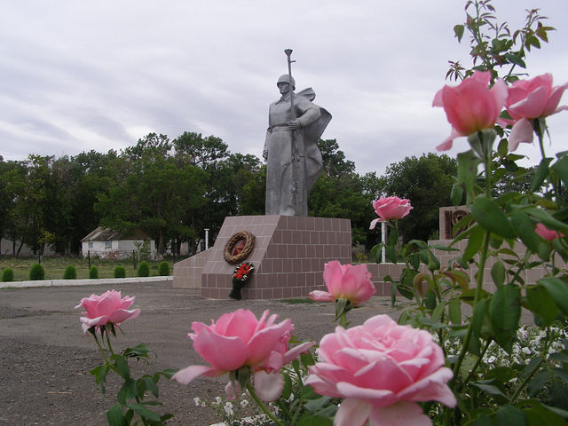
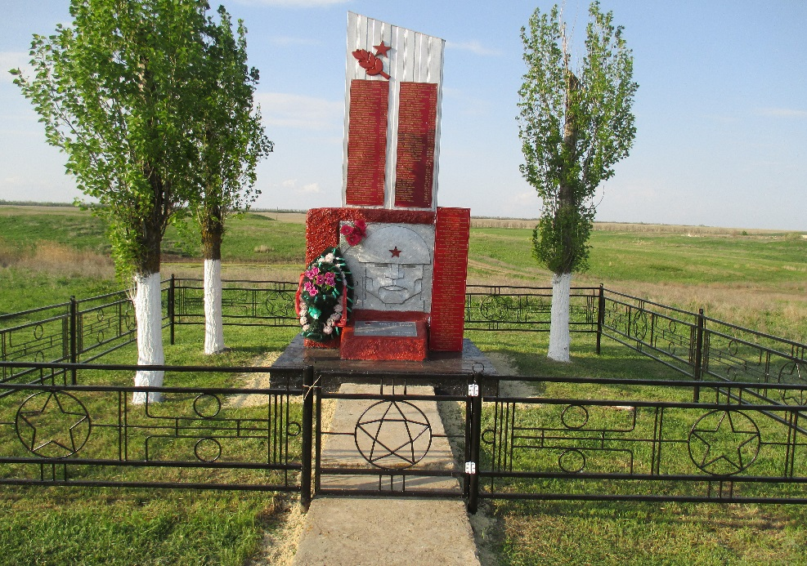
На реализацию принятых муниципальных программ Ковылкинского сельского поселения расходаванно в 2017 году 4906,3тыс. рублей

Slide 10
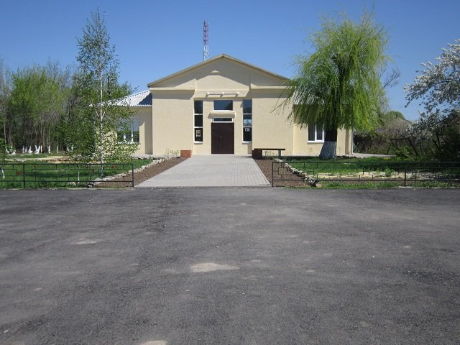
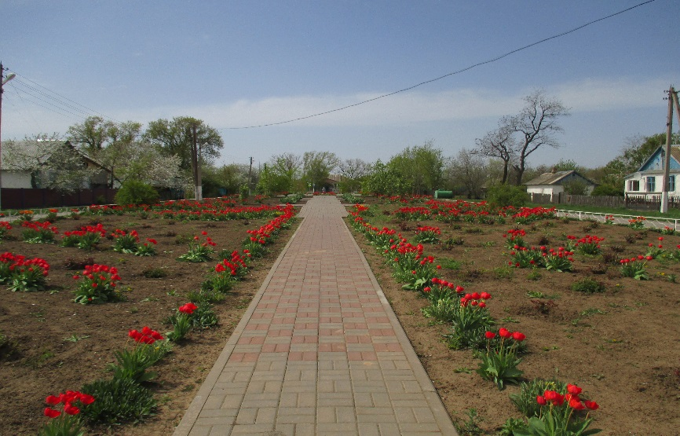
Муниципальные программы Ковылкинского сельского поселения
Наименование муниципальной программы | План 2017 | Факт 2017
Всего | 4906,3 | 4906,3
Муниципальная программа Ковылкинского сельского поселения «Обеспечение общественного порядка и противодействие преступности» | 1,5 | 1,5
Муниципальная программа Ковылкинского сельского поселения "Развитие культуры" | 4452,7 | 4452,7
Муниципальная программа Ковылкинского сельского поселения "Охрана окружающей среды и рациональное природопользование" | 424,9 | 424,9
Муниципальная программа Ковылкинского сельского поселения "Развитие физической культуры и спорта" | 18,4 | 18,4
Муниципальная программа Ковылкинского сельского поселения «Защита населения и территории от ЧС,обеспечение пожарной беэопасности на водных объектах" | 8,8 | 8,8

Slide 11
